Slide 1
欢迎使用 AppEmit
http://www.appemit.com

Slide 2
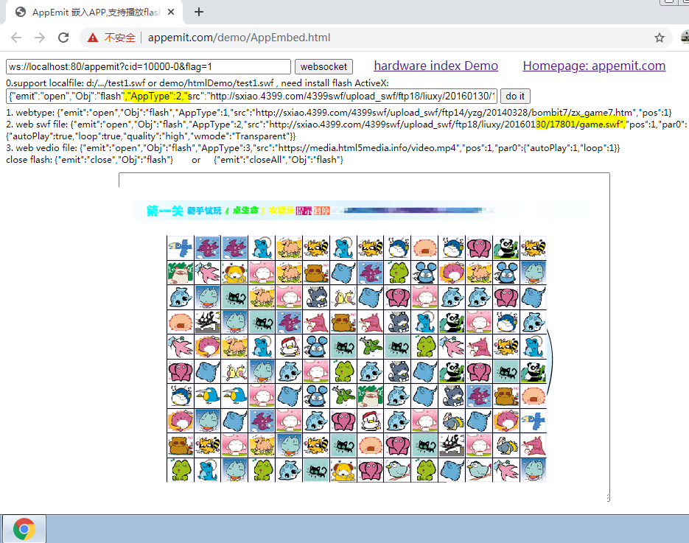
概述
AppEmit是应用程序（尤其是浏览器）与本地程序间互相通信的易扩展的轻量级中间件。

Slide 3
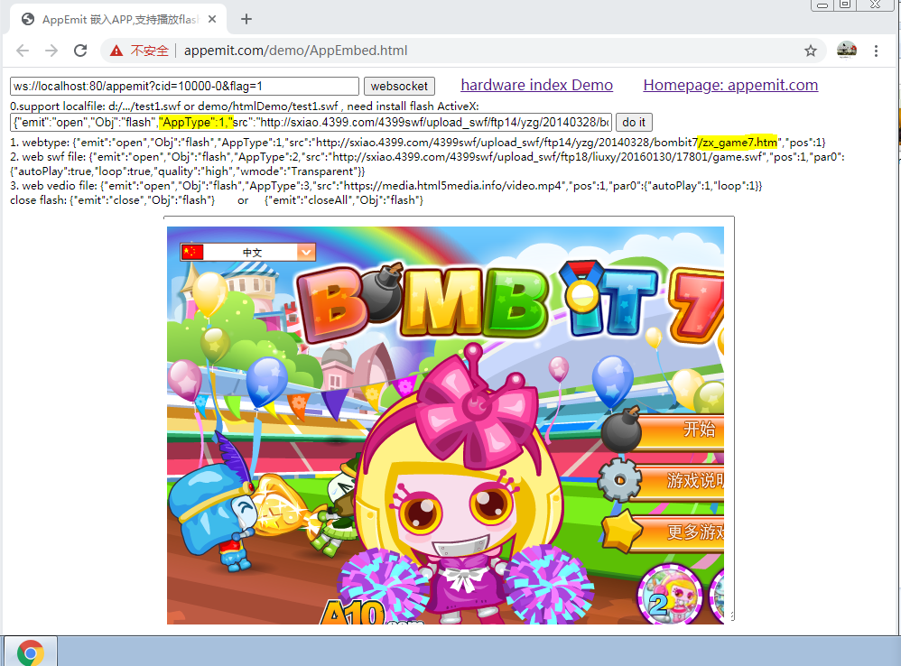
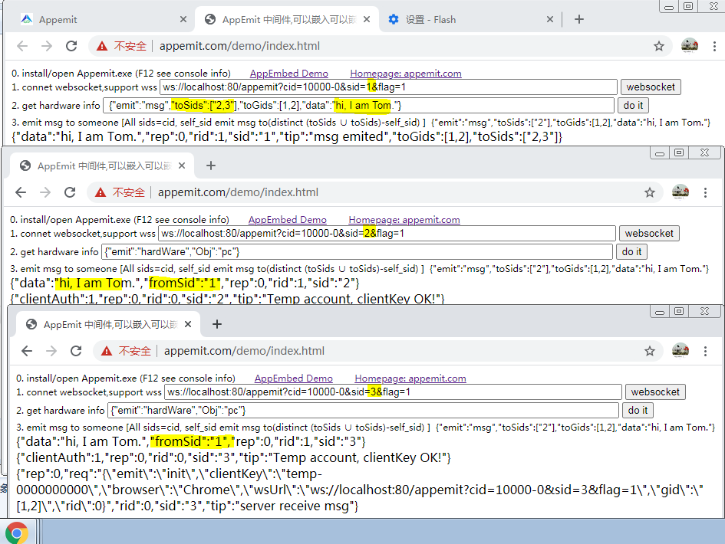
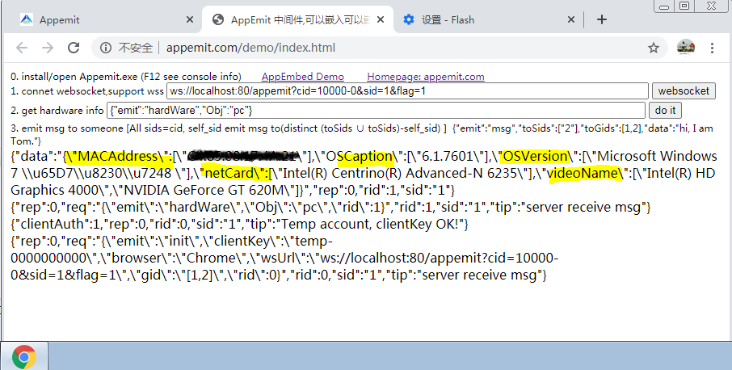
功能
在浏览器播放含有flash的网页或Flash文件，包括swf交互动画、flv影视等
在浏览器打开、操作本地文件，比如阅读办公软件PDF；创建、阅读、编辑Office文件
开发本地硬件DLL驱动模块的封装插件，实现在网页中操作控制本地的读卡器、打印机、扫描仪、高拍仪、U盾等各种硬件设备
各个应用程序之间通信
在Chrome里嵌入IE内核网页

Slide 4
Bye
AppEmit是应用程序（尤其是浏览器）与本地程序间互相通信的易扩展的轻量级中间件。
Notes:
在幻灯片放映模式下，单击箭头转到 PowerPoint 入门中心。

